Slide 1
TẬP LỆNH
Lập Trình Hệ Thống Nhúng
Chương 3 – Bài 2
Bộ môn: Kỹ thuật máy tính
Khoa CNTT - HVKTMM
Notes:
http://www.keil.com/support/man/docs/armasm/armasm_dom1359731139853.htm

Slide 2
Nội dung
Một số chú ý chung
Các phép toán số học
Phép toán nhân bit và logic
Các lệnh chuyển dữ liệu trong CPU
Các lệnh kiểm tra
Các lệnh rẽ nhánh
Lệnh Load/Store
Các lệnh mức “hệ thống” khác

Slide 3
Một số chú ý chung
Thumb-2 hỗ trợ cả lệnh 16, 32 bit
Khi code, có thể chỉ rõ lệnh
32 bit: thêm .W
16 bit mở rộng: thêm .N
Một số lệnh, có thể sử dụng LSB (least significant bit) and MSB (most significant bit)
{Rn}: Toán hạng nguồn – nơi chứa dữ liệu
{Rd}: Toán hạng đích – nơi chứa kết quả của phép toán

Slide 4
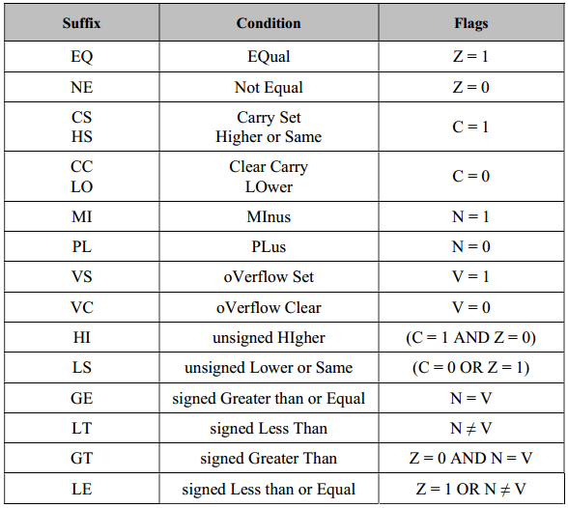
Một số chú ý chung
Bảng ký hiệu (hậu tố điều kiện)

Slide 5
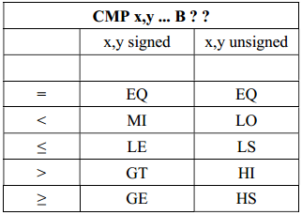
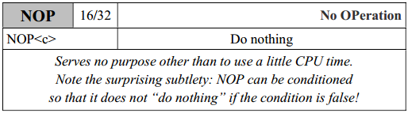
Một số chú ý chung

Slide 6
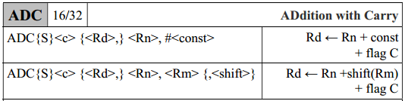
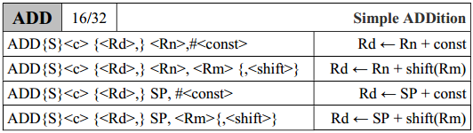
Các phép toán số học

Slide 7
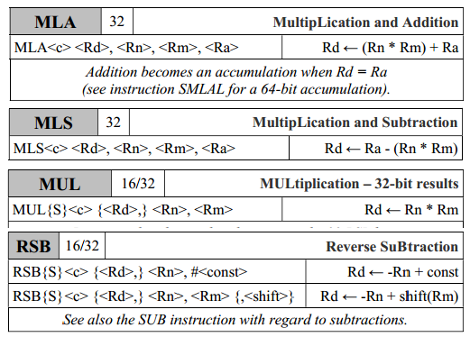
Các phép toán số học

Slide 8
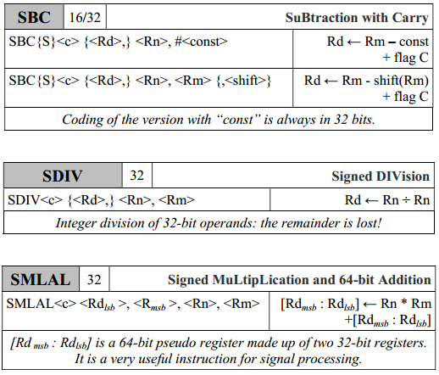
Các phép toán số học

Slide 9
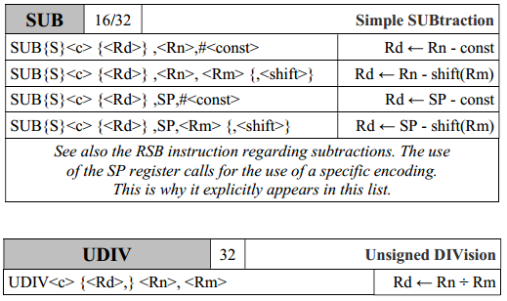
Các phép toán số học

Slide 10
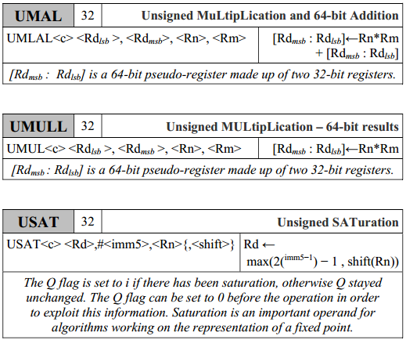
Các phép toán số học

Slide 11
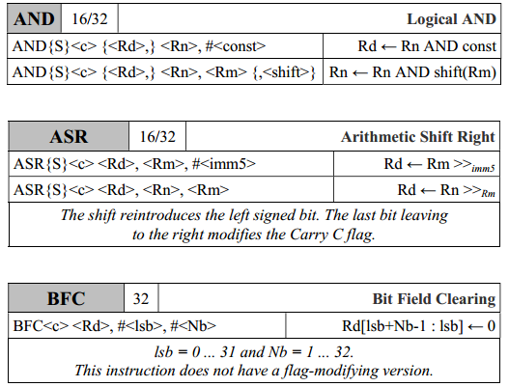
Phép toán nhân bit và logic

Slide 12
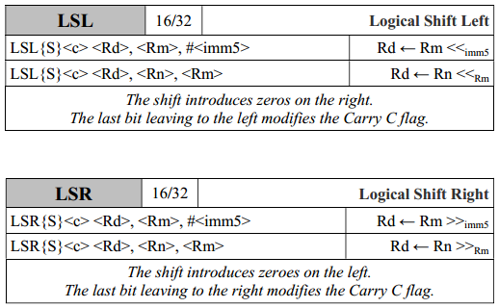
Phép toán nhân bit và logic

Slide 13
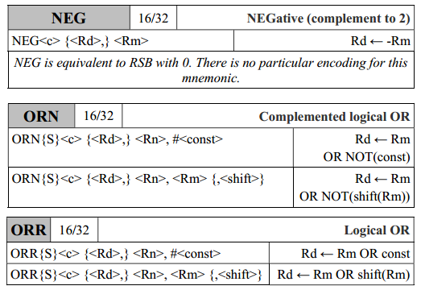
Phép toán nhân bit và logic

Slide 14
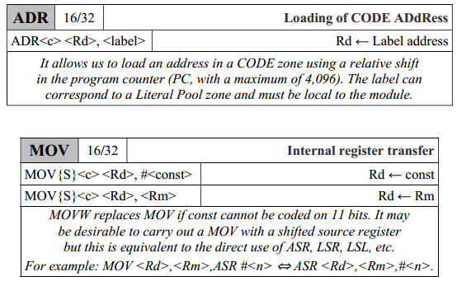
Các lệnh chuyển dữ liệu trong CPU

Slide 15
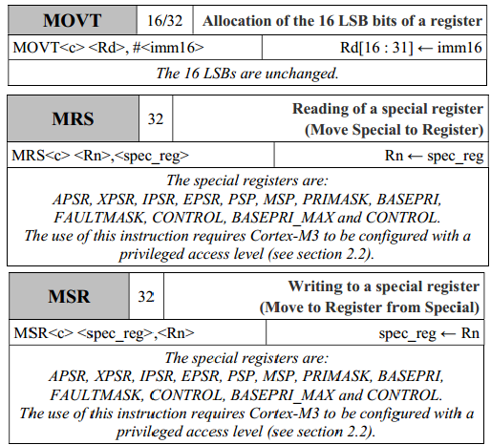
Các lệnh chuyển dữ liệu trong CPU

Slide 16
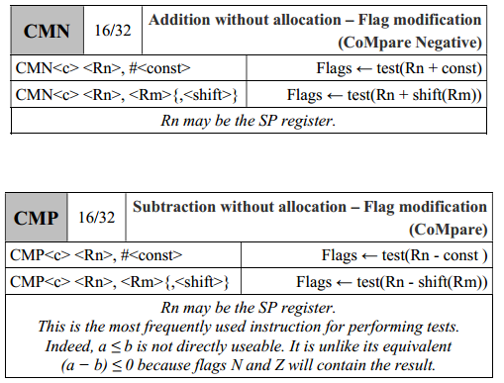
Các lệnh kiểm tra

Slide 17
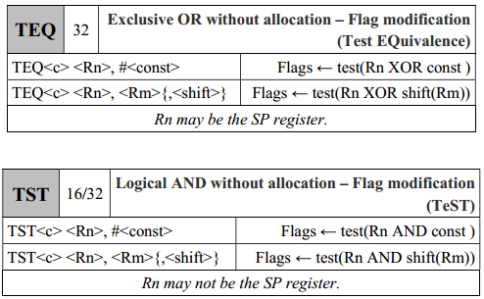
Các lệnh kiểm tra

Slide 18
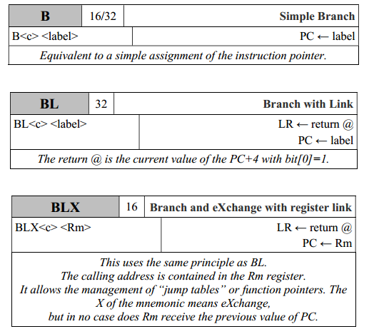
Các lệnh rẽ nhánh

Slide 19
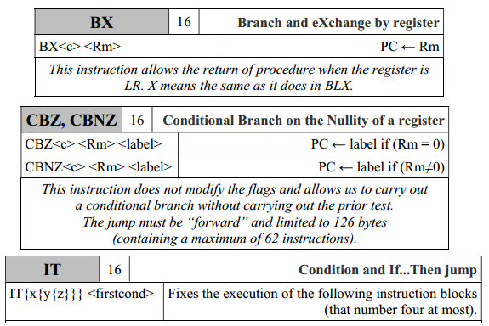
Các lệnh rẽ nhánh

Slide 20
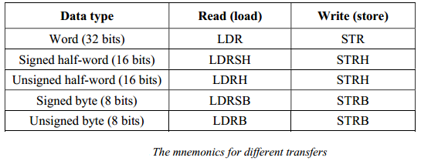
Lệnh Load/Store

Slide 21
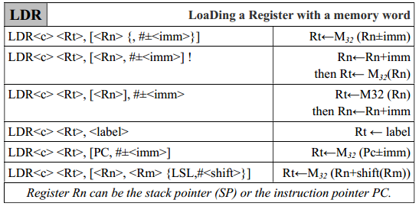
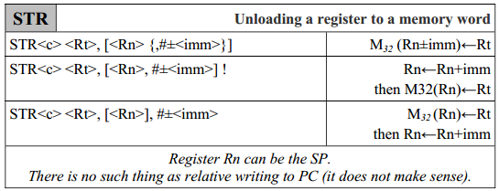
Lệnh Load/Store

Slide 22
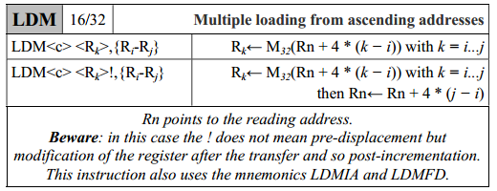
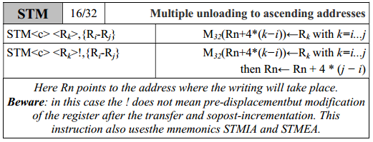
Lệnh Load/Store

Slide 23
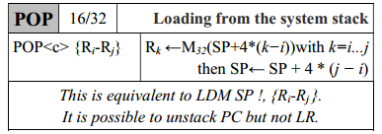
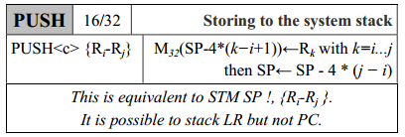
Truy cập ngăn xếp hệ thống

Slide 24
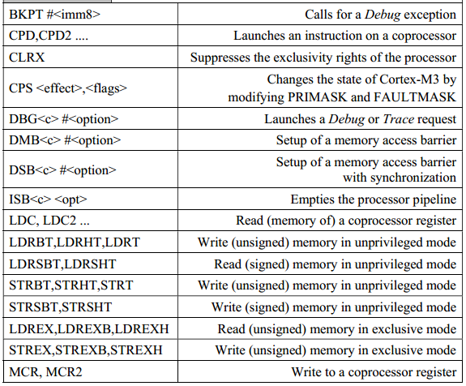
Các lệnh mức “hệ thống” khác

Slide 25
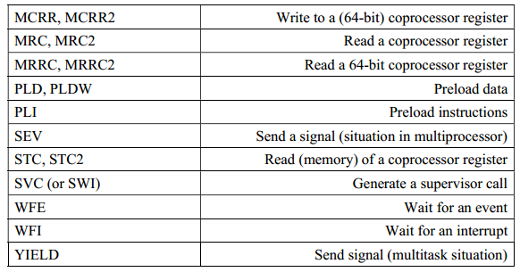
Các lệnh mức “hệ thống” khác

Slide 26
Tổng kết
Q & A

